Slide 1
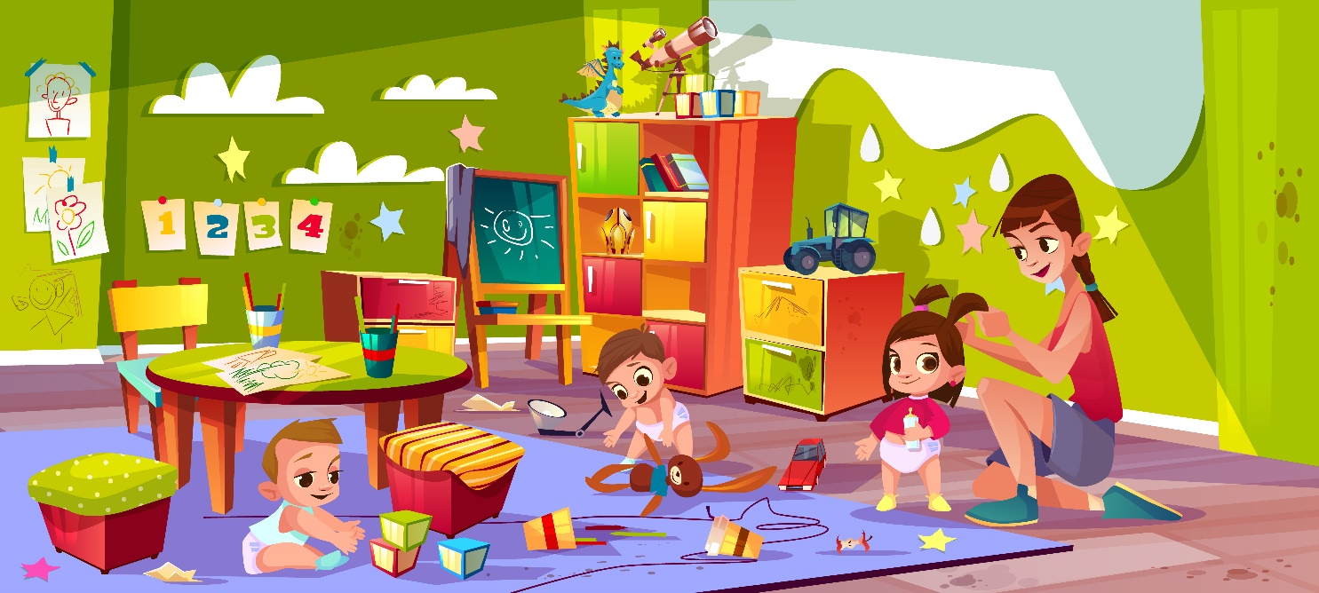
Proyecto Final Capstone Batalla de Vecindarios Semana 4 – Primera Parte (Introducción , Identificación del problema )
Análisis para determinar el distrito con mayor potencial iniciar un negocio de guardería infantil (de 0 a 4 años) en la ciudad de Madrid.

Slide 2
IDENTIFICACIÓN DEL PROBLEMA
La dificultad de acceso a guarderías publicas de las familias de la ciudad de Madrid , con hijos de 0 a 4 años de edad.
Actualmente, solo hay 75 centros públicos de educación infantil en la ciudad de Madrid. (Fuente: Ayuntamiento de Madrid )

Slide 3
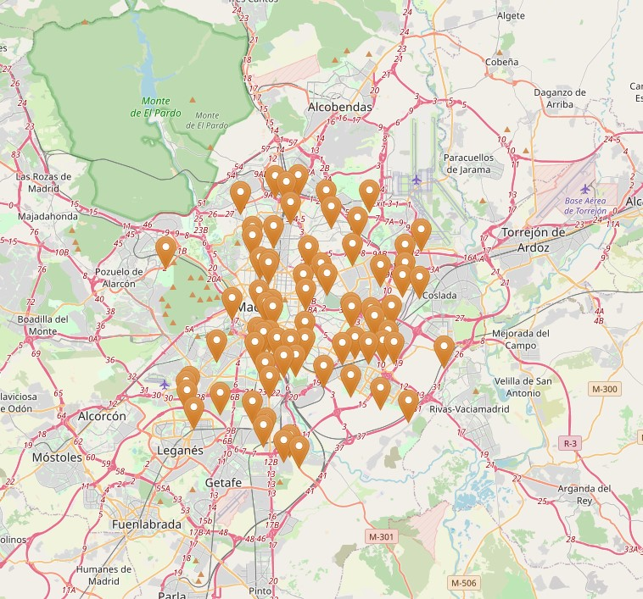
Mapa de guarderías públicas por distritos

Slide 4
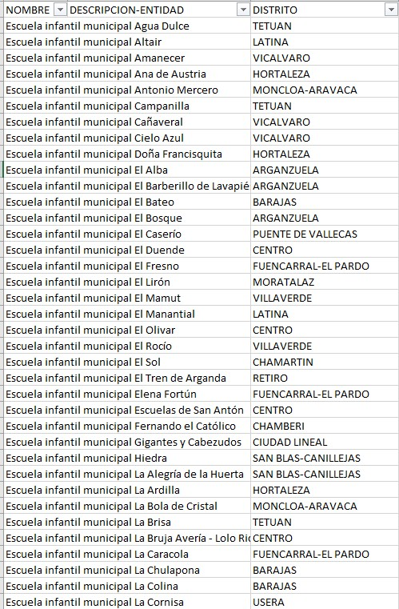
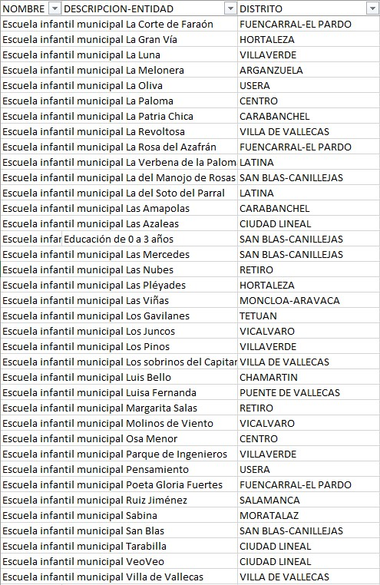

Slide 5
AUDIENCIA
Un grupo de inversionistas quiere hacer un estudio en la ciudad de Madrid, para determinar el distrito con mayor potencial iniciar un negocio de guardería infantil (de 0 a 4 años), debido a la dificultad de acceso de las familias a centros públicos en la comunidad.

